Slide 1
Zoom sur: La Professionnalisation des acteurs de la VAE
Pôle services Guadeloupe Formation

Slide 2
Le CARIF assure la professionnalisation des acteurs de la formation , de l’orientation et de l’emploi.
Dans ce cadre, un programme annuel de formation est proposé chaque année en tenant compte des évolutions et de l’actualité de la formation professionnelle, de l’orientation et de l’emploi.
Il se décline à travers :
Des programmes modulaires de formation,
La réalisation d’études sectorielles en lien avec l’emploi, la formation l’orientation
Des manifestations et d’événements sur des thématiques en lien avec la formation et l’orientation
Des outils d’appui à la mise en réseau des professionnels et à la délivrance du service : sites internet, extranet, communautés de métiers, outils interactifs d’appui à l’orientation...

Slide 3
Les 6 axes de professionnalisation du CARIF OREF Axe 1• La connaissance des dispositifs et des acteurs formation orientation emploi Axe 2• La connaissance de l’environnement socio-économique du territoire Axe 3• Les échanges et analyses de pratiques sur les actes métiers Axe 4• Les rencontres de coopération inter réseaux des opérateurs CEP Axe 5• La connaissance des publics et de leurs spécificités Axe 6•La transmission d’une culture numérique

Slide 4
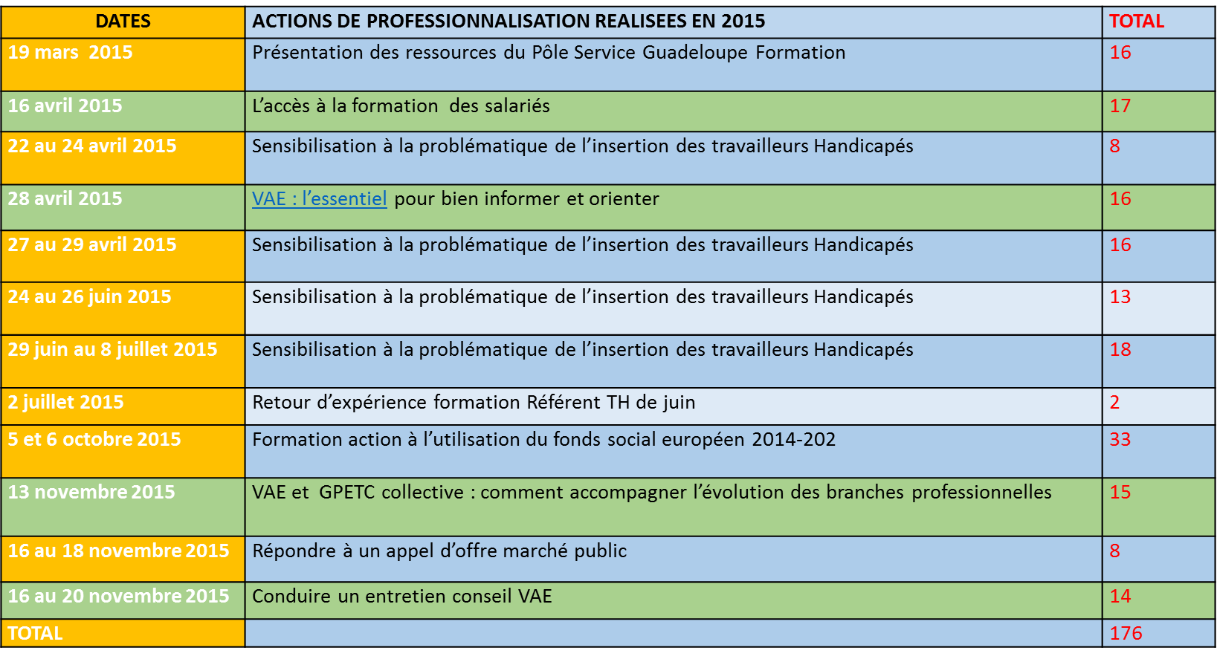

Slide 5
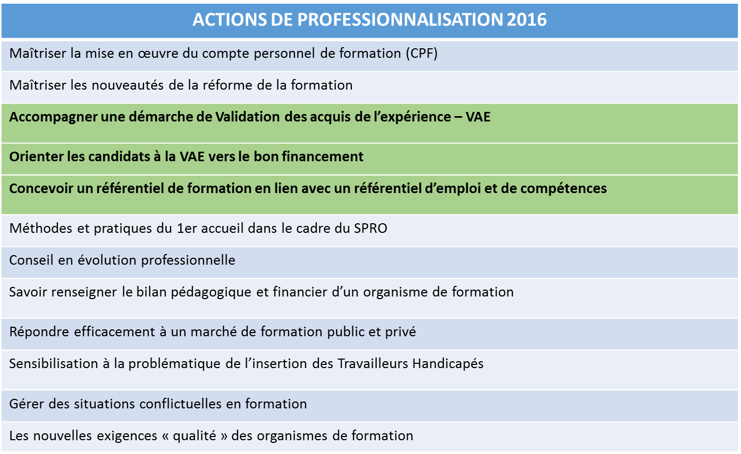

Slide 6
OREF
Observatoire Régional de l’Emploi et de la Formation
Accompagner les publics c’est aussi connaitre les enjeux socio-économiques du territoire

Slide 7
PROJET D’ACTIONS | OBJECTIFS
Kit « analyses sectorielles » | le kit « analyses sectorielles » se compose initialement : Des tableaux sectoriels ; Des fiches sectorielles ; Des fiches communes; Des cahiers sectoriels,
Economie verte | Energies renouvelables gestion des déchets, eau et assainissement agriculture, biodiversité
Economie bleue | Activités maritimes (pêche, aquaculture, nautisme, activités portuaires…)
Silver économie | •Santé/social •Services à la personne
tourisme | tourisme
Les industries | • Bâtiment et travaux publics • Agroalimentaire •transport

Slide 8
PROJET D’ACTIONS | OBJECTIFS
Etude de trajectoire des stagiaires du CRFP | Apprécier la pertinence des formations dispensées par Guadeloupe Formation.
Besoins en emplois et qualifications en Guadeloupe à l’horizon 2022 | •Un diagnostic territorial partagé : mise en place de rencontres avec les différents acteurs sur le territoire (intercommunalité, etc) •Des tableaux de bord avec des chiffres clés ; •Une synthèse du diagnostic ; •Des préconisations.
La carte des formations régionales | Cartographier l’offre de formation existante afin de localiser les établissements et les formations dispensées. Dresser un état des lieux de l’appareil de formation afin d’analyser l’articulation entre les différentes voies d’accès à la qualification, les niveaux et les spécialités, et les territoires. Etablir des pistes de réflexions contribuant à faire émerger les enjeux nécessaires à l’évolution de l’offre de formation, en fonction des besoins du territoire. Mettre en place un outillage axé sur l’observation, l’anticipation et la concertation pour mieux appréhender la démarche.

Slide 9
PROFESSIONNALISATION 2017: Pistes de réflexion

Slide 10
Mieux connaître et promouvoir la VAE
Mobiliser et engager les publics dans un parcours ou des actions
Quelles pratiques d’entretien pour orienter et accompagner ?
Enrichir ses formations grâce aux MOOCS, ressources en ligne et réseaux sociaux numériques
Loi du 02 mars , Loi travail, loi NOTRE: Quels impacts sur la formation tout au long de la vie ?
…………………….

